Slide 1
2.3.4. ROZPOČTOVÝ DEFICIT „rozpočtový schodek“
Charakteristika rozpočtového deficitu
Druhy rozpočtového deficitu
Důsledky rozpočtového deficitu
Rozpočtový deficit ČR ve srovnání se zeměmi EU
Řešení rozpočtového deficitu
CHARAKTERISTIKA ROZPOČTOVÉHO DEFICITU
Rozpočtový deficit je jedním z typů rozpočtové nerovnováhy.
Rozpočtová nerovnováha vzniká, když příjmy jsou větší než výdaje (posuzuje se, které příjmy byly příčinou), pozitivní situace
Rozpočtová nerovnováha vzniká, když výdaje jsou větší než příjmy (rozpočtový deficit)(které výdaje jsou příčinou)
RN se sleduje z hlediska času (krátkodobá x dlouhodobá), krátkodobá nepřináší významné problémy, dlouhodobá ano – kumulativní deficity

Slide 2
DRUHY ROZPOČTOVÉHO DEFICITU (salda) sledujeme
Z hlediska času:
Saldo navrhované
Saldo průběžné
Saldo konečné
2) Z hlediska příčin
Saldo strukturální (aktivní)
Saldo cyklické (pasivní)
a) + b) = Saldo celkové
3) Saldo podle vztahu změn příjmů a výdajů
4) Podle vztahu k zadluženosti
Saldo bez vztahu k zadluženosti
Saldo se vztahem k zadluženosti
Viz státní dluh
Ad 1) rozpočtový deficit z hlediska času
a) SALDO NAVRHOVANÉ
je plánované ještě před vlastním rozpočtovým rokem, navrhuje ho vláda a schvaluje parlament. Je tedy jasné, že se počítá se s deficitem počítá předem
- Deficit se novelizuje
 | Návrh 1 | Návrh 2
Na rok 2021 | 116 mld. Kč | 320 mld. Kč
Na rok 2022 | 376,6 mld. Kč | 280 mld. Kč
Na rok 2023 | 270 mld. Kč | 295 mld Kč
Na rok 2024 | 235 mld Kč | 252 mld Kč

Slide 3
b) SALDO PRŮBĚŽNÉ (dynamické) vzniká v průběhu období, sleduje se většinou po čtvrtletích (Q), ale i po měsících. Střídání období, kdy příjmy převyšují výdaje a naopak.
Mld Kč | Leden | Únor | Březen
2020 | -8,0 | -4,0 | -44,7
2021 | -31,5 | -86,1 | -125,2
2022 | +3,9 | -45,3 | -13,9
2023 | -6,8 | -119,7 | -46,5
2024 | - 26,0 | -102,5 | -105,0
Sledování po měsících
c) SALDO KONEČNÉ (statické, bilanční, výsledné) : na konci rozpočtového období většinou se liší od navrhovaného salda
Mld Kč | 2016 | 2017 | 2018 | 2019 | 2020 | 2021 | 2022 | 2023
Saldo SR | 61,77 | 61,15 | 2,94 | 28,52 | 367,45 | 419,69 | 360,4 | 295,0
Válka na Ukrajině, energetická krize
Covid - 19

Slide 4
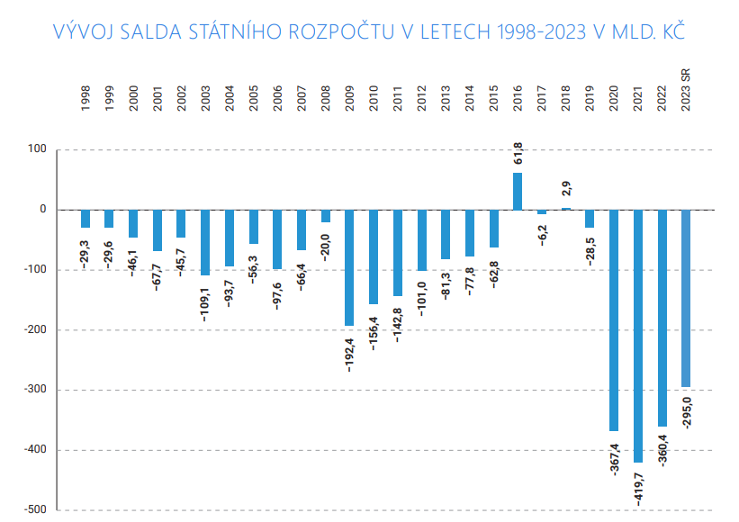

Slide 5
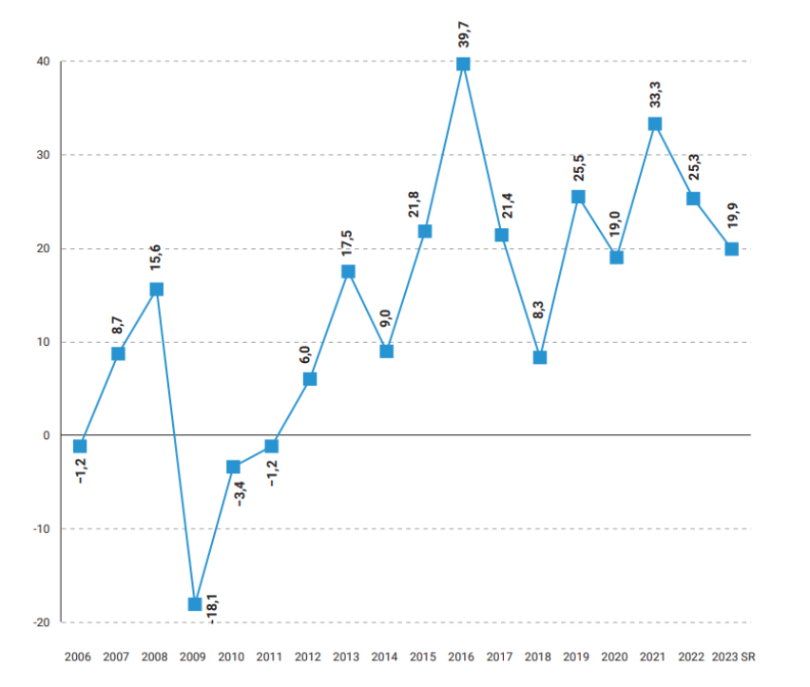
Salda obecních rozpočtů včetně hlavního města Prahy
2006-2023

Slide 6
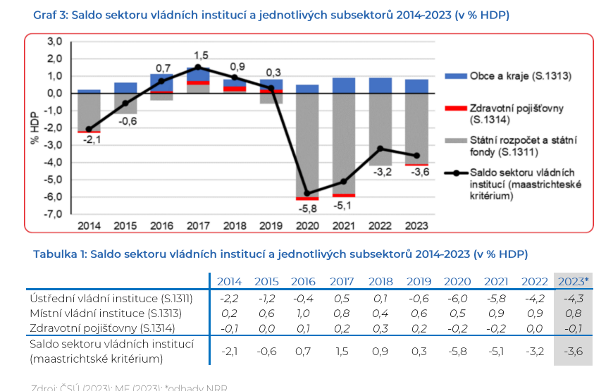

Slide 7
ad 2) Rozpočtový deficit z hlediska příčin jeho vzniku
STRUKTURÁLNÍ DEFICIT (tzv. aktivní saldo, protože vyplývá z aktivit vlády)
Je to ta část deficitu, která je vyvolaná diskrečními = záměrnými opatřeními fiskální expanzivní politiky (tedy vnitřními endogenními faktory)
Nezávislý na fázi hospodářského cyklu
Je plánovaný
Uvádí se v % HDP
CYKLICKÝ DEFICIT (pasivní saldo)
Vyvolán exogenními faktory (finanční krize 2008-2011, covid krize (2019-2021), energetická krize a válka na Ukrajině (od 2022)
Vliv hospodářského cyklu (expanze, konjunktura, recese, deprese)
Celkový deficit SR
Strukturální deficit
Cyklický deficit

Slide 8
Cyklické a strukturální saldo mají vztah k „POTENCIÁLNÍMU PRODUKTU“
HDP je větší než potenciální produkt
Potenciální produkt
Potenciální produkt
HDP je menší než potenciální produkt
Strukturální saldo
saldo
Strukturální saldo
Saldo
Saldo je kladné-přebytek rozpočtu, výsledné saldo je menší
Saldo je záporné, výsledné saldo je větší
Struk.saldo
Strukturální saldo

Slide 9
ad 4) Podle způsobu výpočtu:
PRIMÁRNÍ DEFICIT – deficit vzniklý v průběhu daného roku
KUMULATIVNÍ DEFICIT – za všechna sledovaná období (např. za vládnutí jedné vlády)
Ad 3) Saldo podle změn příjmů a výdajů
PŘÍJMY | VÝDAJE
Klesají | Rostou
 | Výdaje klesají pomaleji než příjmy
 | Výdaje jsou stejně vysoké
Stejné | Rostou
Rostou | Rostou rychleji než příjmy
Mld. Kč | 98-01 (4) | 02-03 (2) | 04 (1) | 05(1) | 06 – 08(3) | 09(1) | 010 -012(3) | 013 (1) | 014-016 (3) | 017 (1) | 017-021 (4)
 | Zeman | Špidla | Gross | Paroubek | Topolánek | Fišer | Nečas | Rusnok | Sobotka | Babiš | Babiš
Kumul. deficit | 172,7 | 154,8 | 93,7 | 56,3 | 184,0 | 192,4 | 400,2 | 81,3 | 85,0 | 6,2 | 812,7
203,2Průměr/ rok | 43,2 | 77,4 | 93,7 | 56,3 | 61,3 | 192,4 | 133,4 | 81,3 | 21,3 | 6,2 | 203,2

Slide 10
Důsledky rozpočtového deficitu
Názory na existenci rozpočtového deficitu se extrémně rozcházejí (v minulosti i v současnosti)
teorie
Smith, Ricardo, Say – rozpočtový deficit je chyba (ukazuje to na to, že vláda neumí efektivně hospodařit)
- Neoricardiáni: RD nemá negativní účinky pouze při variantě, že příjmy klesají, ale výdaje jsou konstantní
2) Keynes- má rozporuplný vztah k deficitu:
Jeden pohled : RD není nic špatného, pokud výdaje jsou vynakládány smysluplně
Druhý pohled : Pokud se ekonomice daří, je rozpočtový deficit hrubou chybou
Za optimální situaci považuje vyrovnaný rozpočet
Neokeynesiáni.: preferují pouze první pohled, RD působí na ekonomiku kladně, dokonce ho někdy doporučují, aby stát mohl efektivně využívat zdroje (to trh neumí)
3) Neoklasicismus
Akceptuje deficit pouze z krátkodobého hlediska
Rozpočtový deficit zásadně odmítá jako škodlivý
Neoklasicismus pokračovatelé : odmítá RD zásadně, akceptují mimo krátkodobého deficitu i průběžný deficit. Optimální alokaci zdrojů zajistí jen trh, nikdy ne stát.
praxe:
Důsledky mohou být: a) krátkodobé (nepovažují se za škodlivé) b) dlouhodobé (jsou škodlivé )
- roste zadlužení státu (vyšší dluh a vyšší náklady na jeho splácení)
rostou inflační tlaky,
rostou úrokové sazby,
omezují se investiční aktivity státu v rozpočtových institucích (školy, nemocnice)
Klesají státní objednávky
- nespokojenost obyvatelstva s vládou

Slide 11
Řešení rozpočtového deficitu
Možné cesty: ekonomické
Dluhové řešení –
vláda si přímo půjčuje prostředky doma i v zahraničí u bank (tzv. externalizace dluhu), vysoká nákladovost spojená se splácením jednak dluhu a jednak úroků (náklady na obsluhu státního dluhu)
Vláda vydává státní cenné papíry a stává se dlužníkem jejich majitelů (domácích i zahraničních)
b) Monetární řešení – CB „kupuje“ státní dluh + emise (tisk) peněz – vysoká inflace
c) Krytí deficitu z rezerv státu (rezerv hmotného i finančního kapitálu)
d) Rozpočtové řešení (nepopulární, sahá se k němu až když už není jiné řešení)
Zvýšení daní
Snížení výdaje
Nebo oboje
Možné cesty : politické
Pravicová cesta : snížení výdajů
Úspora ve veřejných službách
Omezení státního aparátu
Omezení podpory různých skupin obyvatelstva
Levicová cesta : zvýšení daní
Zvýšit daně hlavně bohatým
Zavést nové daně
Kombinace pravicové a levicové cesty – při ideologicky neukotvené vládě nebo vládě tvořené koalicemi
Populistická cesta : nemyslí na budoucí generace, politici žijí obdobím své funkce
Dále pokračovat v nízkých daních
Dále pokračovat ve vysokých výdajích
„Řecká cesta“

Slide 12
Kritérium : rozpočtový deficit
Nesmí přesahovat 3% HDP („Maastrichtská smlouva“ 1993)
 | 2012 | 2013 | 2014 | 2015 | 2016 | 2017 | 2018 | 2019 | 2020 | 2021 | 2022 | 2022 | 2023
Kritér. | -3% HDP
ČR | -3,9 | -1,3 | -2,1 | -0,6 | 0,7 | 1,5 | 0,9 | -6,4 | -5,9 | -5.8 | -4,6 | -4.3 | - 3,6

Slide 13
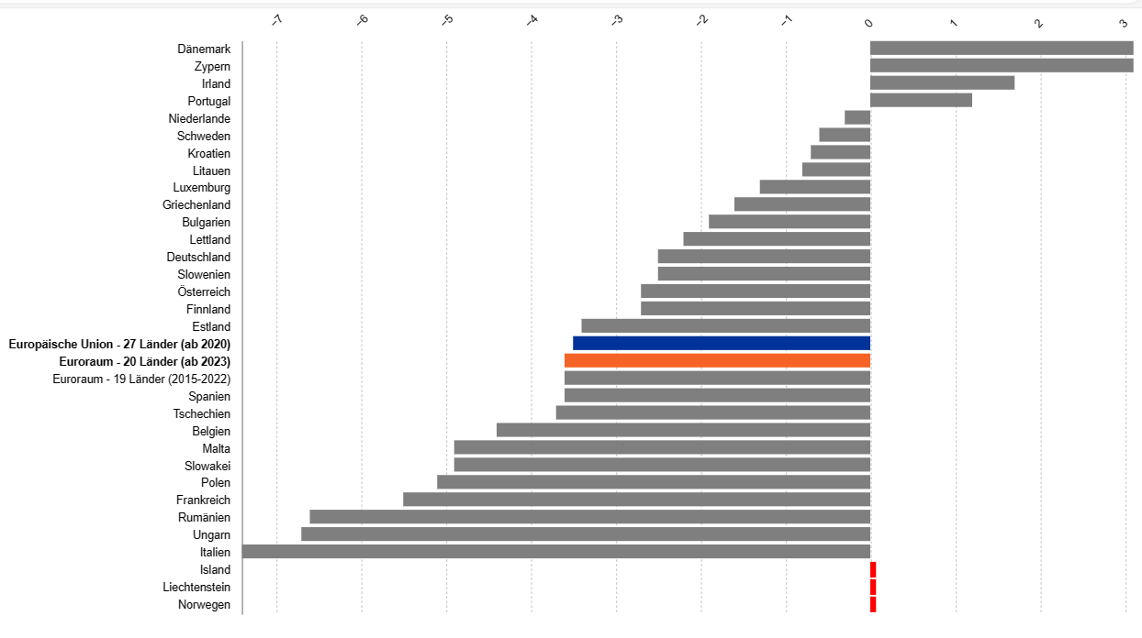
Rozpočtové saldo v % HDP 2023, země EU

Slide 14
2.3.5. VEŘEJNÝ DLUH
Terminologie :
a) Vládní dluh (státní dluh) – dluh vládních institucí
b) Dluhy dalších veřejných rozpočtů – dluhy municipalit, pojišťovacích systémů apod.
Často se zaměňuje státní dluh a veřejný dluh
Veřejný dluh = a) + b)
Pohled dlužníka versus pohled věřitele
1. Charakteristika veřejného dluhu
Druhy veřejného dluhu
Faktory ovlivňující veřejný dluh a jeho vznik, management veřejného dluhu
Veřejný dluh v České republice
„veřejný dluh EU“ – dluhové zatížení členských zemí
STRUKTURA VEŘEJNÉHO DLUHU
Veřejný dluh
Státní dluh (vládní dluh, THE GOVERNMENT DEBT)
1
2
3
1- dluh územních samospráv
2- dluh mimorozpočtových fondů
3- dluh fondů sociálního a zdravotního pojištění

Slide 15
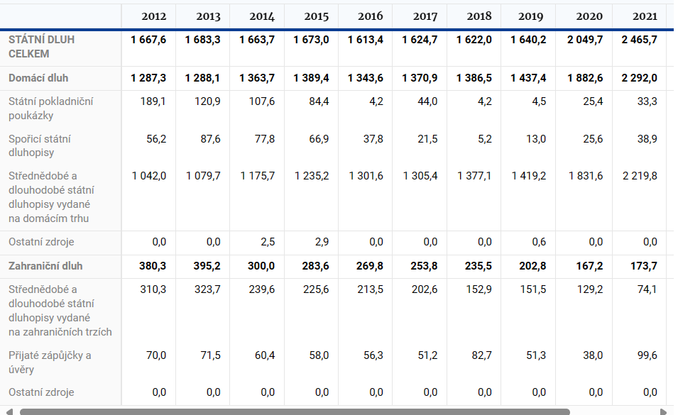
2)DRUHY VEŘEJNÉHO DLUHU
Podle místa vzniku dluhu
Vnitřní – představuje domácí zadlužení v domácí měn tvoří ho např. : vládní dluhopisy na domácím trhu krátkodobé půjčky a úvěry od CB, komerčních bank
Vnější – zahraniční dluh v zahraniční měně tvoří ho např.: dluhopisy vydanými v zahraniční měně na zahraničních trzích, úvěry např. od EIB nebo MMF

Slide 16
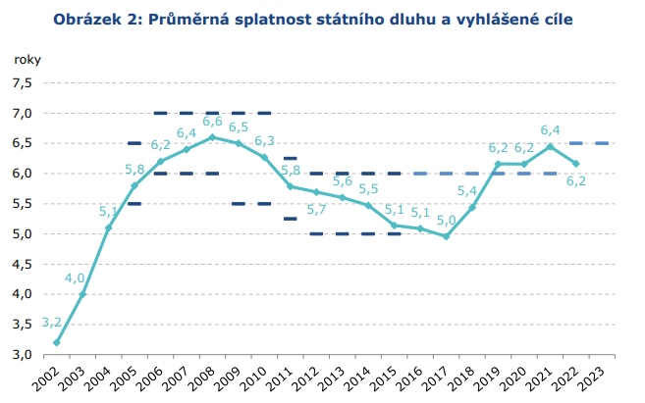
 | 2021 | 2022 | 2023
Pohledávky (Mld.Kč) | 11,53 | 11,56 | 11,6
Získané (mil Kč) | 132,3 | 139,1 | 126,7
Podle „účtování“
Hrubý dluh – souhrn dluhů (Maastrichtské kritérium)
Čistý dluh – dluhy očistěné o pohledávky („co dlužíme my minus to, co dluží někdo nám“), problém dobytnosti pohledávek
Podle reálnosti („viditelnosti“)
Oficiální – vykazovaný oficiální institucí, je veřejně dohledatelný
Skrytý – potenciální (pokud stát poskytl záruky a dlužník neplatí)
Podle času
Krátkodobý (do 1 roku)
Střednědobý (do 5 let)
Podle povinnosti „se zadlužit“(nutnost potřeby peněz)
Fakultativní
Obligatorní
Podle obchodovatelnosti
Neobchodovatelný (úvěry a půjčky od domácích i zahraničních věřitelů)
Obchodovatelný (státní pokladniční poukázky, střednědobé a dlouhodobé státní dluhopisy)

Slide 17
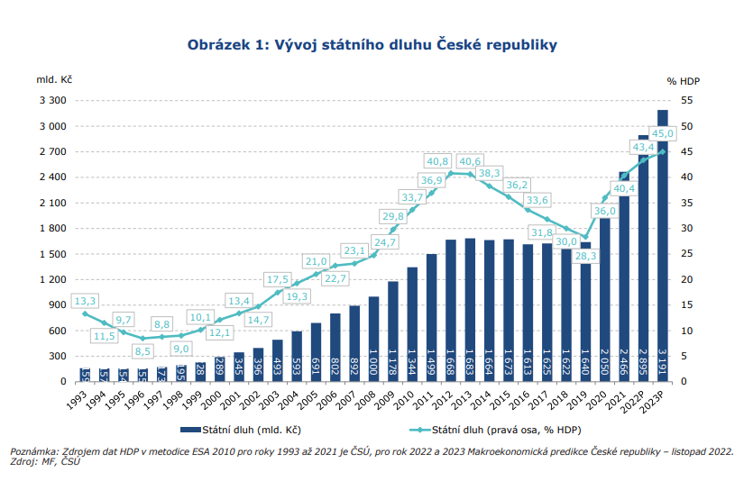

Slide 18
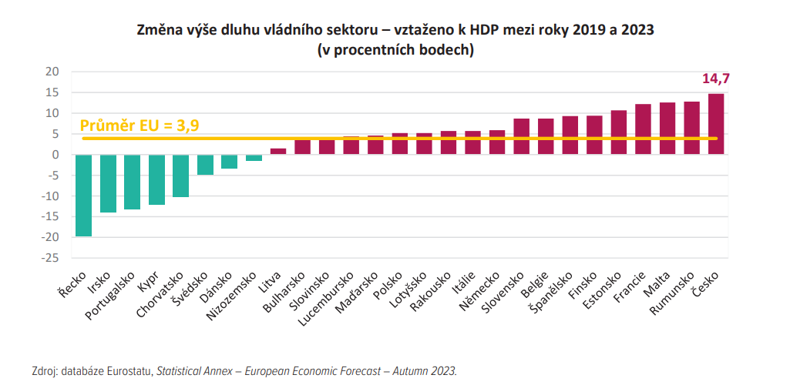
Nebezpečí – rychle rostoucí dluh

Slide 19
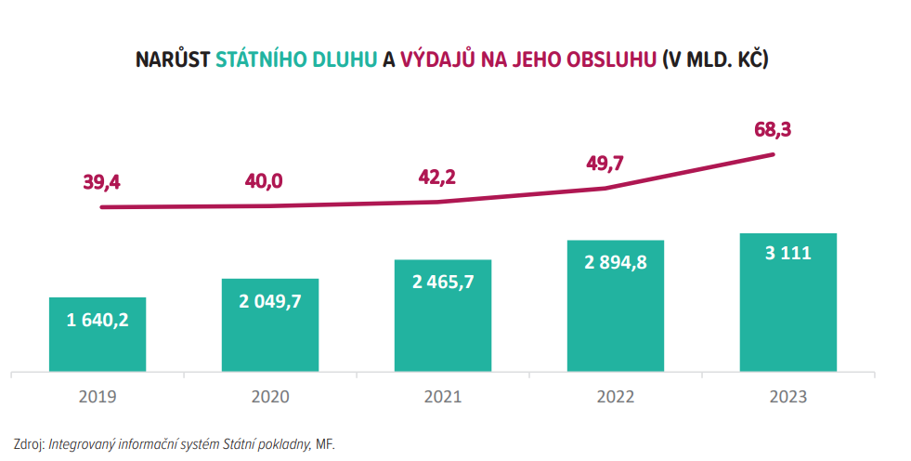
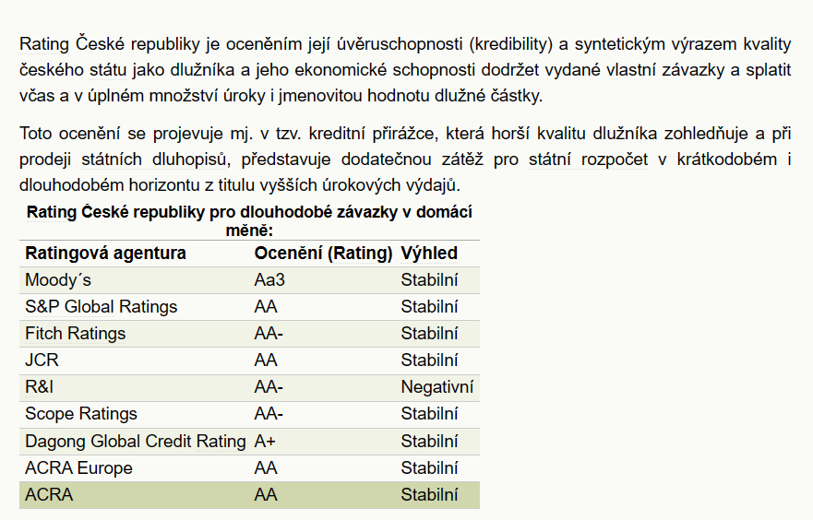

Slide 20
3) Faktory ovlivňující veřejný dluh a management veřejného dluhu
Faktory ovlivňující veřejný dluh
Ekonomická situace
a) V zemi
vliv hospodářského cyklu (role hlavních indikátorů)
- produktivnost ekonomiky určuje výši příjmů do SR (využití zdrojů)
Sociální politika a demografický vývoj
Chronický rozpočtový deficit („projídárna“)
Cena cizího kapitálu (úrok)
Vliv kurzu při vnějším dluhu
b) Globální vlivy
krize, ekonomická (2008 – 2011/12)
Pandemie (covid-19)
Přírodní katastrofy (povodně, zemětřesení)
Politická situace
a) Vliv politického cyklu ( v rozhodování vlád, např. před volbami je toto zřetelné)
Politický cyklus – zjednodušeně má 4fáze (identifikace, rozhodnutí, implementace, zhodnocení)
b) Válečné konflikty-rozvrácená ekonomika, snaha o stabilizaci
3) Nastavení fiskálních pravidel (pravidel vyvíjejících tlak na příjmy a výdaje SR)
Nutná jednoznačnost, závaznost, kontrolovatelnost, vymahatelnost

Slide 21
DLUHOVÁ KVÓTA - dluh/ HDP (poměr dluhu a HDP)
1) Situace při hospodaření s vyrovnaným rozpočtem
Dluhová kvóta = konstantní (dluh roste stejně rychle jako HDP)
Dluhová kvóta roste díky růstu dluhu nebo poklesu HDP (dluhová past)
Dluhová kvóta klesá, díky růstu HDP
2)hospodaření s deficitem
Roste dluh i dluhová kvóta
Výrazné negativní změny v meziročním vývoji dluhu i dluhové kvóty
DLUHOVÁ BRZDA
Vztah k dlouhodobé udržitelnosti veřejných financí
Zákonem stanovená – 55%HDP
Podle NRR při stejném tempu zadlužení dosáhne ČR dluhovou brzdu za 5-6 let

Slide 22
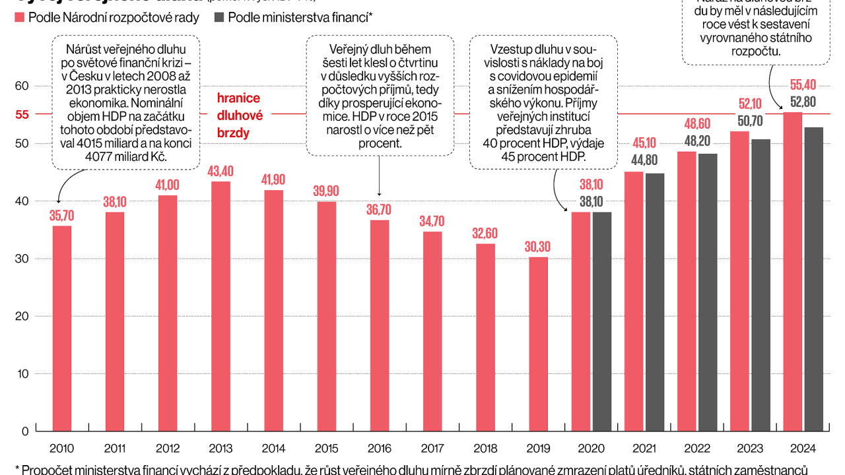
Predikce dosažení dluhové brzdy, pokud by se nezačalo šetřit, z roku 2021

Slide 23
Management veřejného dluhu
Principy se v podstatě neliší od firemního managementu (cíle jsou jiné)
Veřejný dluh je předmětem managementu jak států, tak nadnárodních institucí (SB,MMF)
Management veřejného dluhu je poměrně mladou disciplínou (90tá léta 20.století) a stal se součástí hospodářské politiky státu
Definice : proces vytváření a udržování strategie řízení veřejného dluhu, aby mohly být získávány finanční zdroje pro naplnění cílů vlády, a to s ohledem na NÁKLADY a RIZIKA dluhu CaR (Cost at Risk) (MMF)
Cíle dluhového managementu
Šetřit náklady vzniklé s existencí dluhu veřejných financí
Přijímat akceptovatelná rizika a snažit se je snižovat. Tato rizika jsou:
Tržní riziko : výše a vývoj úrokové míry, výše a vývoj měnového kurzu
Refinanční riziko : specifické, každoroční umoření dluhu novými emisemi
Likvidní : vztahuje se ke krátkodobým závazkům
Úvěrové riziko : nebezpečí nezískání úvěru nebo problémy s jeho splácením
Riziko ztrát : protistrana neplní závazky
Riziko operační : vnitřní problém managementu – chybovost, špatná kontrola
Riziko ztráty důvěryhodnosti

Slide 24
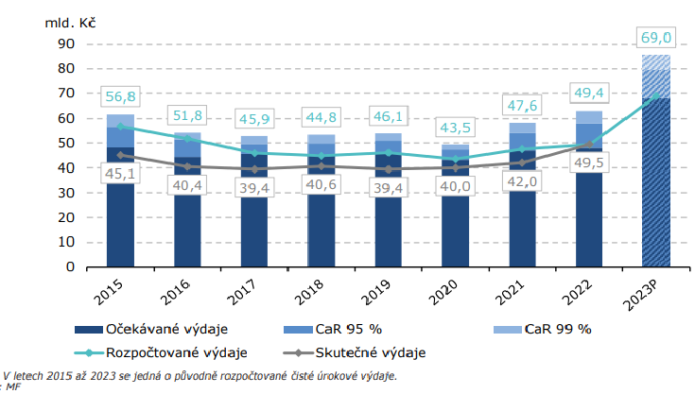
VYBRANÉ DOPADY ZADLUŽENÍ
Dluh sám o sobě – nutnost jeho splácení v částkách, v termínech
Rozpočtové – prohlubuje se saldo,
Finanční – chybí peníze
Sociální – nebezpečí nepokojů ve společnosti
Vysoké náklady na dluh – tzv. „obsluha státního dluhu“ (v podstatě úrok za úvěr, mandatorní výdaj)
Snižující se rating
Státní bankrot
Náklady na obsluhu státního dluhu 1993-2023 (mld. Kč)
Čisté náklady na obsluhu státního dluhu
1993 | 14,3 | 2003 | 21,5 | 2013 | 50,6
1994 | 13,7 | 2004 | 26,8 | 2014 | 48,3
1995 | 13,3 | 2005 | 25,3 | 2015 | 45,1
1996 | 14,0 | 2006 | 31,5 | 2016 | 40,3
1997 | 17,6 | 2007 | 34,0 | 2017 | 39,4
1998 | 18,5 | 2008 | 37,5 | 2018 | 40,6
1999 | 16,1 | 2009 | 44,1 | 2019 | 39,4
2000 | 17,4 | 2010 | 35,6 | 2020 | 40,0
2001 | 17,6 | 2011 | 45,0 | 2021 | 42,0
2002 | 18,9 | 2012 | 41,1 | 2022 | 49,5
2023 | 68,3
2024
2025
2026
2027

Slide 25
Možnosti řešení veřejného dluhu
1) Aktivní – aktivní opatření vlády
Růst příjmů, snížení výdajů
Monetizace dluhu (CB tiskne peníze a za ty nakupuje vládní dluhopisy,)
Drastické řešení – měnová reforma
2) Pasivní – využití exogenních faktorů
Zahraniční pomoc – granty (EU), dary (zahraniční, domácí)
Přístup věřitelů – snížení, odpuštění dluhu
Státní bankrot – selhání státu – stát nesplácí své závazky

Slide 26
Maastrichtské kritérium pro přijetí EUR - Udržitelnost veřejných financí
Poměr veřejného zadlužení k hrubému domácímu produktu překračuje referenční hodnotu 60 %, ledaže by se tento poměr dostatečně snižoval a blížil se uspokojivým tempem k referenční hodnotě.

Slide 27
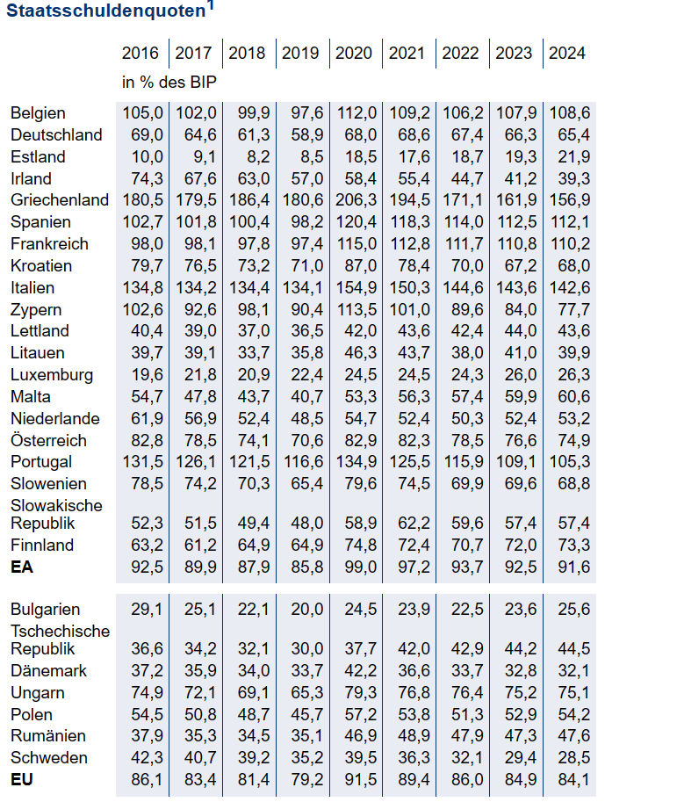
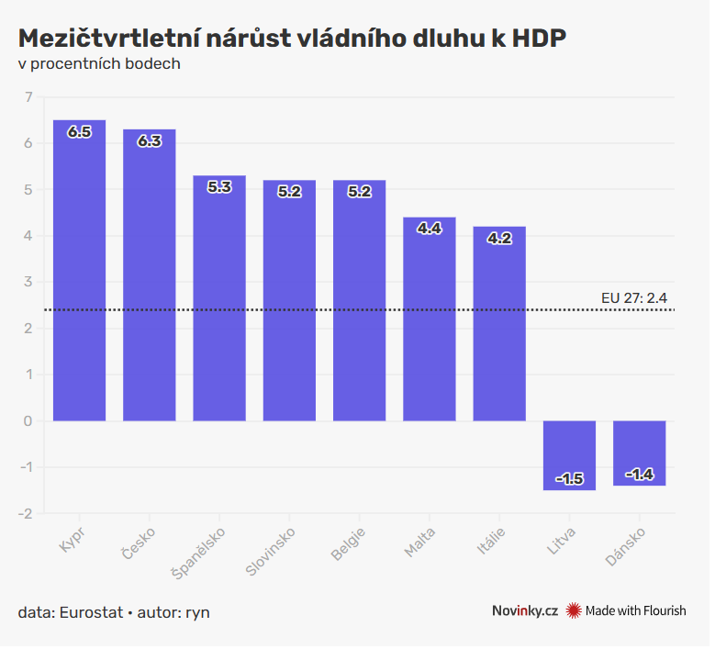
Zadluženost ČR rostla nejrychleji ze zemí EU

Slide 28
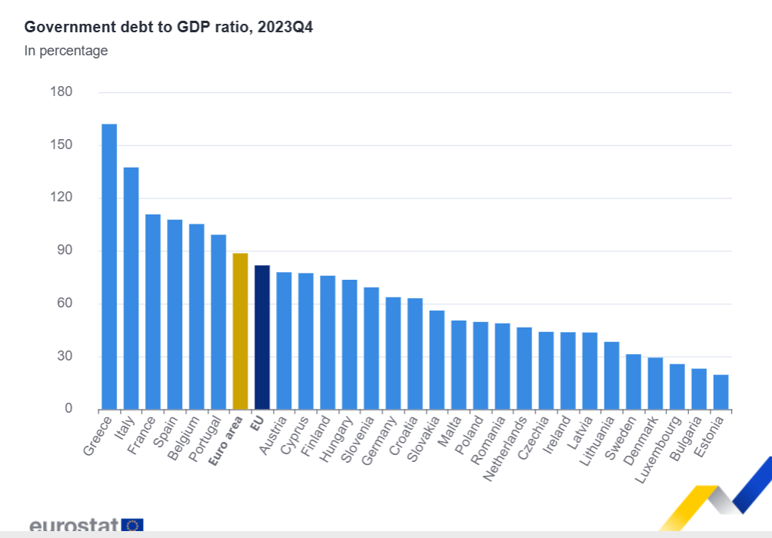

Slide 29
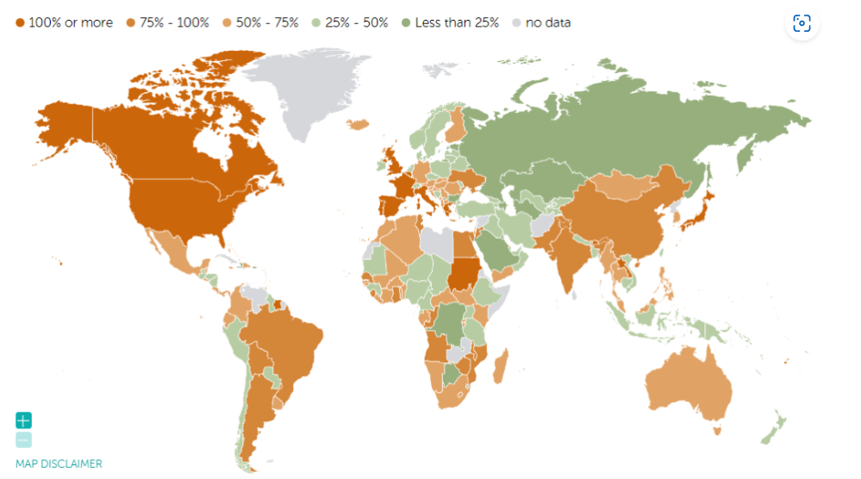
Poměr dluhu k HDP ve vyspělých zemích

